Slide 1








PHÒNG GIÁO DỤC VÀ ĐÀO TẠO QUẬN LONG BIÊN
CHÀO MỪNG CÁC THẦY, CÔ GIÁO VÀ CÁC EM
ĐẾN VỚI TIẾT HỌC

Slide 2


2
MÁI ẤM GIA ĐÌNH
Bài
2
LÀM ANH
(Trang 28 – 29)

Slide 3
YÊU CẦU CẦN ĐẠT
- HS đọc đúng, rõ ràng một bài thơ; hiểu và trả lời đúng các câu hỏi có liên quan đến nội dung bài; nhận biết một số tiếng cùng vần với nhau, củng cố kiến thức về vần;
- HS thuộc lòng bài thơ và cảm nhận được vẻ đẹp của bài thơ, nhận biết được các chi tiết trong tranh và suy luận từ tranh được quan sát.
Nắm nghĩa của các từ ngữ khó trong văn bản: dỗ dành, dịu dàng.
- Phát triển năng lực: Biết nhường nhịn em nhỏ; khả năng nhận biết và bày tỏ tình cảm, cảm xúc của bản thân; khả năng làm việc nhóm.
- Yêu thích môn học. Phát triển phẩm chất khả năng nhận biết và bày tỏ tình cảm, cảm xúc của bản thân.

Slide 4






1
Khởi động

Slide 5
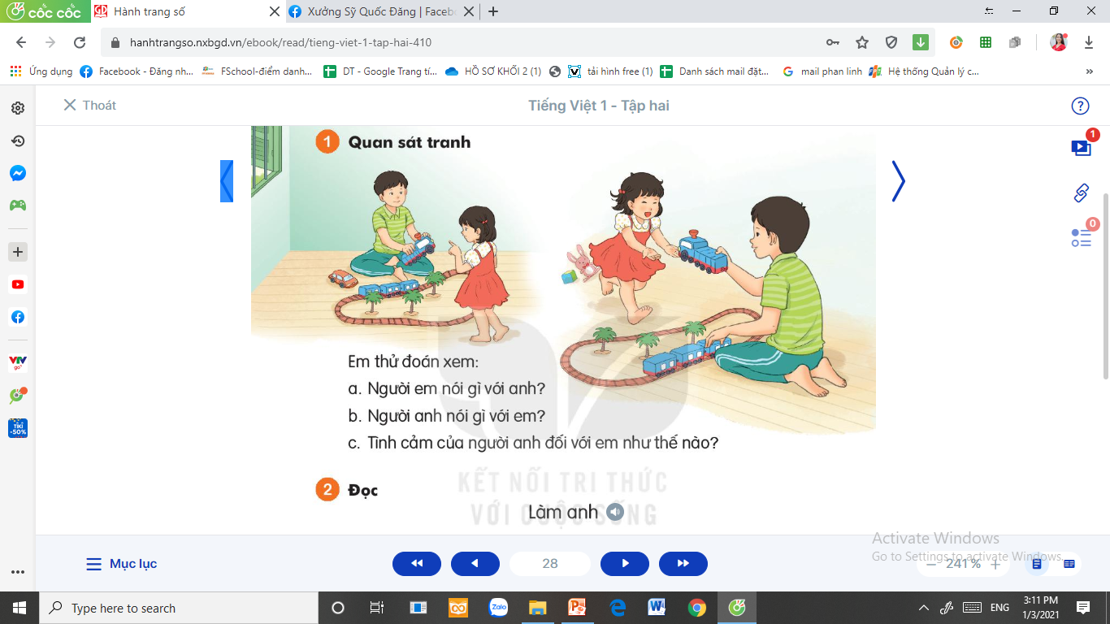
1
Quan sát tranh
Thử đoán xem:
Người em nói gì với anh?
Người anh nói gì với em?
Tình cảm của người anh đối với em như thế nào?

Slide 6
2
Đọc

Slide 7
2
Đọc
Làm anh
Làm anh khó đấy
Phải đâu chuyện đùa
Với em gái bé
Phải “người lớn” cơ.
Khi em bé khóc
Anh phải dỗ dành
Nếu em bé ngã
Anh nâng dịu dàng.
Mẹ cho quà bánh
Chia em phần hơn
Có đồ chơi đẹp
Cũng nhường em luôn.
Làm anh thật khó
Nhưng mà thật vui
Ai yêu em bé
Thì làm được thôi.
(Phan Thị Thanh Nhàn)
(1)
(3)
(2)
(4)

Slide 8
2
Đọc
Làm anh
Làm anh khó đấy
Phải đâu chuyện đùa
Với em gái bé
Phải “người lớn” cơ.
Khi em bé khóc
Anh phải dỗ dành
Nếu em bé ngã
Anh nâng dịu dàng.
Mẹ cho quà bánh
Chia em phần hơn
Có đồ chơi đẹp
Cũng nhường em luôn.
Làm anh thật khó
Nhưng mà thật vui
Ai yêu em bé
Thì làm được thôi.
(Phan Thị Thanh Nhàn)
(1)
(3)
(2)
(4)

Slide 9

- dỗ dành: tìm cách nói chuyện để em bé không khóc.
- (nâng) dịu dàng: đỡ em bé dậy mà không làm em bé bị đau.

Slide 10
2
Đọc
Làm anh
Làm anh khó đấy
Phải đâu chuyện đùa
Với em gái bé
Phải “người lớn” cơ.
Khi em bé khóc
Anh phải dỗ dành
Nếu em bé ngã
Anh nâng dịu dàng.
Mẹ cho quà bánh
Chia em phần hơn
Có đồ chơi đẹp
Cũng nhường em luôn.
Làm anh thật khó
Nhưng mà thật vui
Ai yêu em bé
Thì làm được thôi.
(Phan Thị Thanh Nhàn)
(3)
(1)
3
1
(2)
(4)
2
4

Slide 11
3
Tìm tiếng

Slide 12
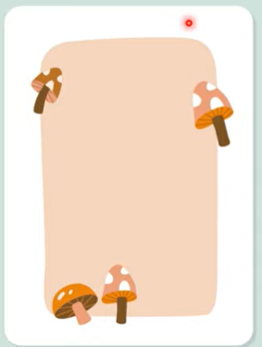


3
Tìm tiếng cùng vần với mỗi tiếng bánh, đẹp, vui
bánh
đẹp
vui
anh
dép
núi
anh
hẹp
mùi
canh
lạnh
ép
củi

Slide 13

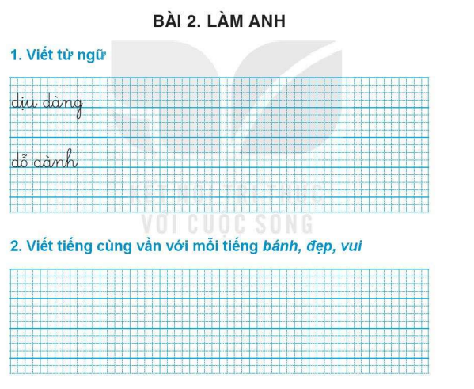
Viết vở tập viết

Slide 14
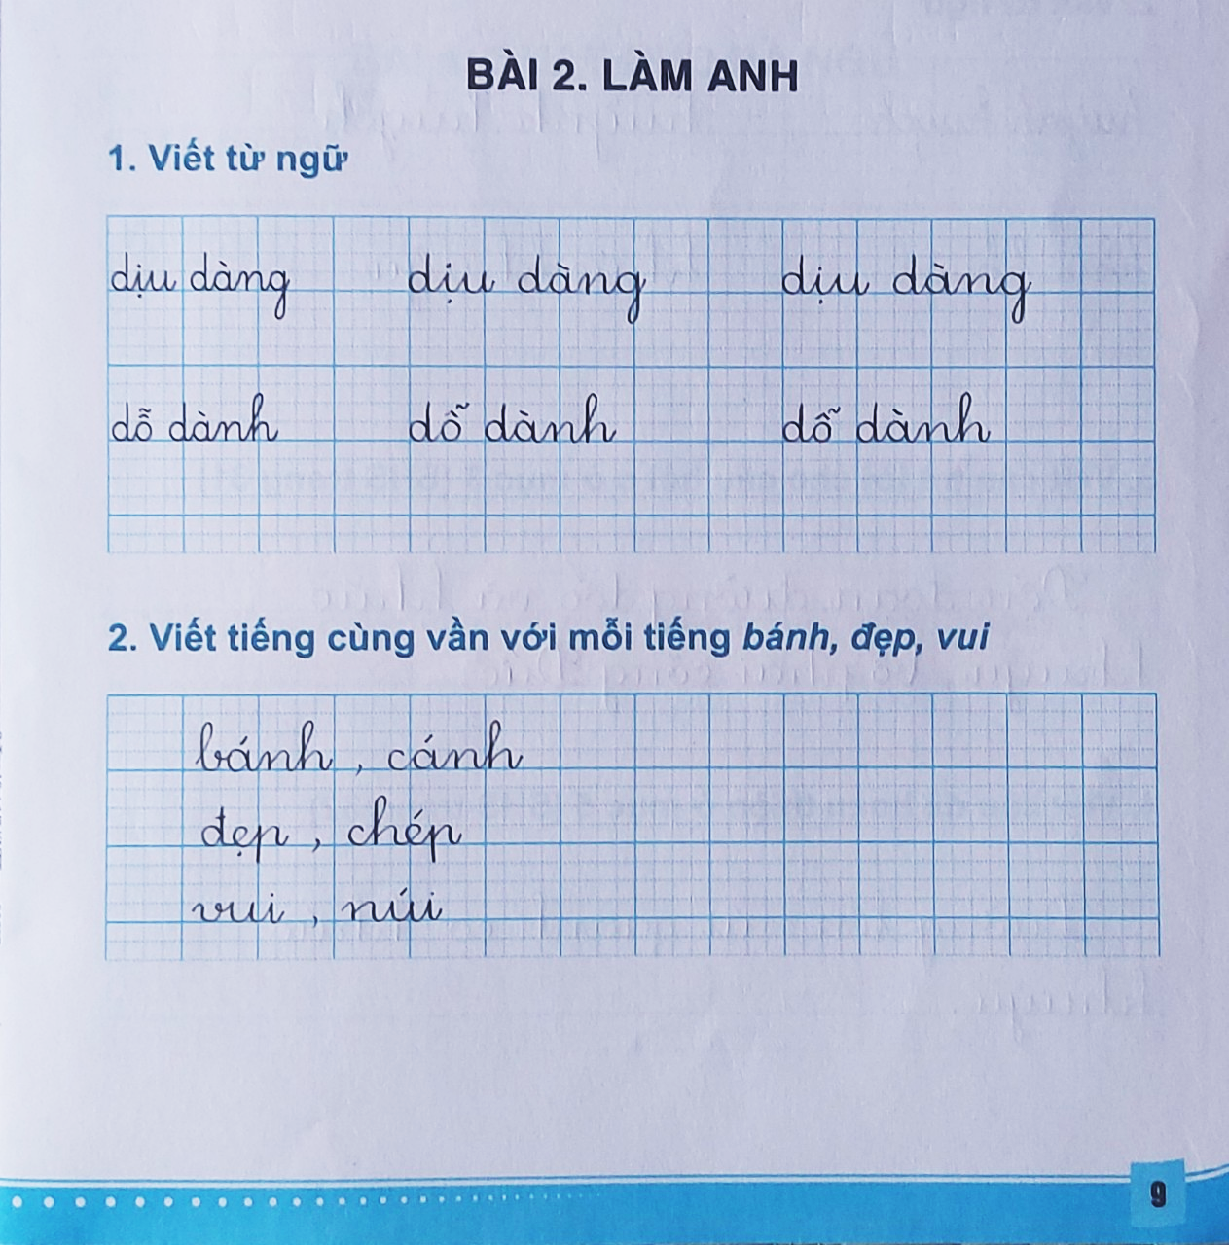


Slide 16
4
Trả lời
câu hỏi

Slide 17
Làm anh
Làm anh khó đấy
Phải đâu chuyện đùa
Với em gái bé
Phải “người lớn” cơ.
Khi em bé khóc
Anh phải dỗ dành
Nếu em bé ngã
Anh nâng dịu dàng.
Mẹ cho quà bánh
Chia em phần hơn
Có đồ chơi đẹp
Cũng nhường em luôn.
Làm anh thật khó
Nhưng mà thật vui
Ai yêu em bé
Thì làm được thôi.
(Phan Thị Thanh Nhàn)
(3)
(1)
3
1
(2)
(4)
2
4

Slide 18
Làm anh khó đấy
Phải đâu chuyện đùa
Với em gái bé
Phải “người lớn” cơ.
Khi em bé khóc
Anh phải dỗ dành
Nếu em bé ngã
Anh nâng dịu dàng.
Mẹ cho quà bánh
Chia em phần hơn
Có đồ chơi đẹp
Cũng nhường em luôn.
Làm anh thật khó
Nhưng mà thật vui
Ai yêu em bé
Thì làm được thôi.
(Phan Thị Thanh Nhàn)
c. Em thích làm anh hay làm em? Vì sao?
b. Theo em, làm anh dễ hay khó?
a. Làm anh thì cần làm những gì cho em?

Slide 19
5
Học thuộc lòng

Slide 20

5
Học thuộc lòng hai khổ thơ cuối
Mẹ cho quà bánh
Chia em phần hơn
Có đồ chơi đẹp
Cũng nhường em luôn.
Làm anh thật khó
Nhưng mà thật vui
Ai yêu em bé
Thì làm được thôi.

Slide 21

Làm aζ κật δó
Nǖưng jà κật νίi
Ai ΐêu em χď
Thì làm đưϑ κċ.

Slide 22


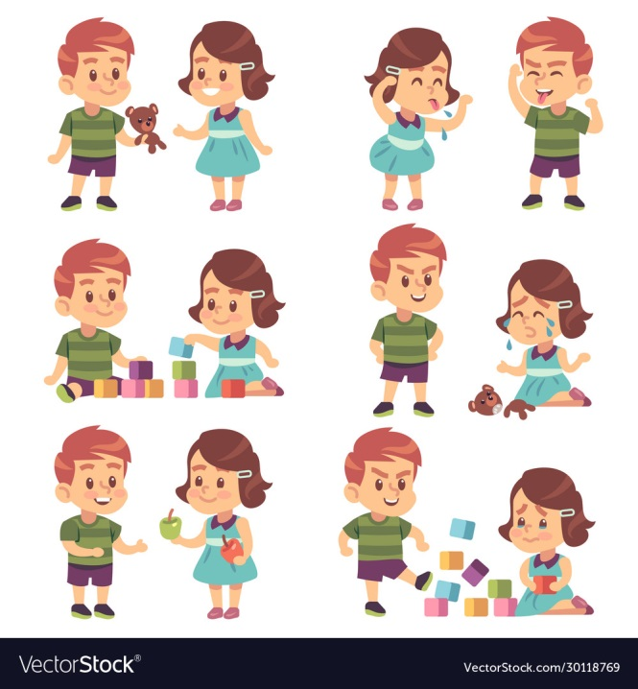
6
Kể về anh, chị hoặc em của em

Slide 23
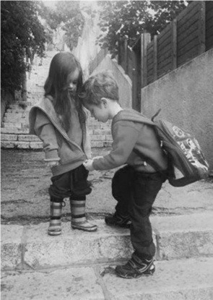


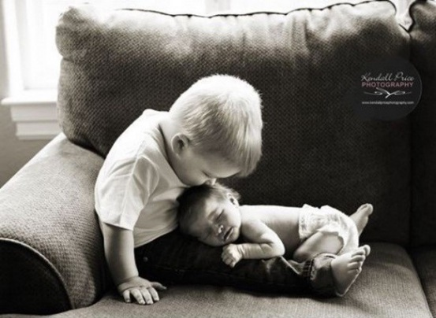
6
Kể về anh, chị hoặc em của em

Slide 24
CHÀO TẠM BIỆT CÁC CON!

